Slide 1


JAVA SWING
TIENDA TECNOLOGICA
Realizado por Rafael Auxilia Esquina

Slide 2

Agenda
01
Tecnologías Utilizadas
02
Estructura del codigo
03
Base de Datos
04
Manejo del JSON
05
Imagenes del Programa
06
Diagrama de Clases

Slide 3


Tecnologías Utilizadas
01
Lenguaje de Programación: Java es un lenguaje de programación de propósito general, orientado a objetos, que permite desarrollar aplicaciones robustas y escalables.
02
Bibliotecas y Frameworks: Java cuenta con una rica colección de bibliotecas y frameworks que facilitan el desarrollo, como JavaFX o JavaSwing para interfaces gráficas y Spring para aplicaciones web.
03
Seguridad: Java incluye características de seguridad integradas, como el manejo de excepciones y la gestión de memoria, lo que ayuda a prevenir errores comunes y vulnerabilidades.
01

Slide 4
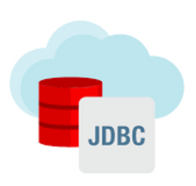
Tecnologías Utilizadas
01
Conexión a Bases de Datos: JDBC es una API que permite a los programas Java interactuar con bases de datos relacionales. Proporciona un conjunto de interfaces y clases para ejecutar consultas SQL y manejar resultados.
02
Operaciones CRUD: Con JDBC, se pueden realizar operaciones de creación, lectura, actualización y eliminación (CRUD) en bases de datos, facilitando la gestión de datos en la aplicación.
Soporte para Múltiples Bases de Datos: JDBC es compatible con diversas bases de datos, como MySQL, PostgreSQL y Oracle, permitiendo flexibilidad en la elección del sistema de gestión de bases de datos.
03
01

Slide 5

Tecnologías Utilizadas
Interfaz Gráfica de Usuario: Java Swing es una biblioteca que permite crear interfaces gráficas de usuario en aplicaciones Java, ofreciendo componentes como botones, etiquetas y tablas. Esto permite a los desarrolladores diseñar aplicaciones con una apariencia más profesional y amigable para el usuario.
01
Independencia de la Plataforma: Swing es parte de la plataforma Java, lo que significa que las aplicaciones desarrolladas con Swing son independientes del sistema operativo. Esto facilita la portabilidad, permitiendo que una aplicación Swing se ejecute en cualquier plataforma que tenga instalada la Máquina Virtual de Java (JVM).
02
03
Modelo de Eventos: Swing utiliza un modelo de eventos que permite a los componentes responder a acciones del usuario, como clics de ratón o pulsaciones de teclado. Esto mejora la experiencia del usuario al proporcionar una forma eficiente de manejar interacciones en la aplicación.
01

Slide 6


Estructura del código
01
02
03
Clases Bases
Gestión de la BBDD
Ventana Principal
Estas clases representan las entidades principales del sistema:
Categoria: Define las categorías de productos con atributos como id y nombre.
Producto: Modela los productos con detalles como descripcion, precio e inventario.
Usuario: Representa a los clientes con información como nombre, email y direccion.
ConexionBBDD: Proporciona métodos para conectar y cerrar la conexión con la base de datos.
LectorJSON: Carga datos iniciales desde un archivo JSON, como usuarios, productos y categorías, insertándolos en la base de datos.
TiendaForm: Es la interfaz principal que permite navegar hacia otras funcionalidades como gestión de usuarios, productos, compras e historial.
02

Slide 7
Estructura del código
04
05
06
07
Gestión de Usuarios
Gestión de Productos
Gestión de Compras
Historial de Compras
UsuariosForm
Permite cargar y mostrar información de los usuarios desde la base de datos. Incluye un ComboBox para seleccionar usuarios y un TextArea para mostrar sus detalles.
ProductosForm
Carga las categorías y productos desde la base de datos. Muestra detalles del producto seleccionado, como características, precio e inventario, y permite visualizar imágenes asociadas.
ComprasForm
Facilita la selección de usuarios, categorías y productos para realizar compras. Valida entradas, actualiza el inventario y registra las compras en la base de datos.
HistorialForm
Muestra el historial de compras de un usuario seleccionado, incluyendo detalles como productos adquiridos, cantidades, fechas y precios totales.
02

Slide 8
Base de Datos
La base de datos "tienda_online" está diseñada para gestionar un sistema de comercio electrónico. Utiliza MySQL, un sistema de gestión de bases de datos relacional muy popular, conocido por su robustez, flexibilidad y facilidad de uso. MySQL es ideal para aplicaciones web y permite manejar grandes volúmenes de datos de manera eficiente.
01
02
03
04
05
Tabla Tienda
Tabla Categorias
Tabla Productos
Tabla Usuarios
Tabla H.Compras
Descripción: Almacena información básica sobre la tienda.
Campos: id (clave primaria), nombre (nombre de la tienda).
Descripción: Define las categorías de productos disponibles.
Campos: id (clave primaria), nombre (nombre de la categoría).
Descripción: Contiene detalles sobre los productos ofrecidos.
Campos: id (clave primaria), nombre, precio, descripcion, caracteristicas, inventario, imagenes, categoriaid (clave foránea que referencia a categorias).
Descripción: Registra las compras realizadas por los usuarios.
Campos: id (clave primaria), usuario_id (clave foránea que referencia a usuarios), producto_id (clave foránea que referencia a productos), cantidad, fecha.
Descripción: Registra las compras realizadas por los usuarios.
Campos: id (clave primaria), usuario_id (clave foránea que referencia a usuarios), producto_id (clave foránea que referencia a productos), cantidad, fecha.
03

Slide 9

Clase LectosJSON
Lectura de Datos JSON:
Carga de Imágenes:
Inserción de Datos:
01
02
03
04
05
Conexión a la Base de Datos:
Manejo de Errores:
Utiliza Jackson, una biblioteca popular para el procesamiento de JSON en Java, para leer y parsear el contenido del archivo JSON especificado en el constructor de la clase.
Se verifica la validez del nodo raíz del JSON antes de proceder con la carga de datos.
Establece una conexión con la base de datos a través de la clase ConexionBBDD, que maneja la creación y cierre de conexiones.
Se asegura de que la conexión se cierre adecuadamente en el bloque finally.
Antes de insertar datos, comprueba si ya han sido cargados previamente en la base de datos.Si no hay datos, inserta información en varias tablas:
Tienda: Inserta el nombre de la tienda.
Categorías: Inserta las categorías de productos.
Productos: Inserta detalles de los productos, incluyendo nombre, precio, descripción, características, imágenes y cantidad en inventario.
Usuarios: Inserta datos de los usuarios, como nombre, email y dirección.
Historial de Compras: Registra las compras realizadas por los usuarios.
Implementa manejo de excepciones para capturar errores de SQL y IO, lo que permite una mejor depuración y control sobre el flujo de datos.
Incluye un método para verificar la existencia de imágenes asociadas a los productos, asegurando que los datos sean completos.
04

Slide 10
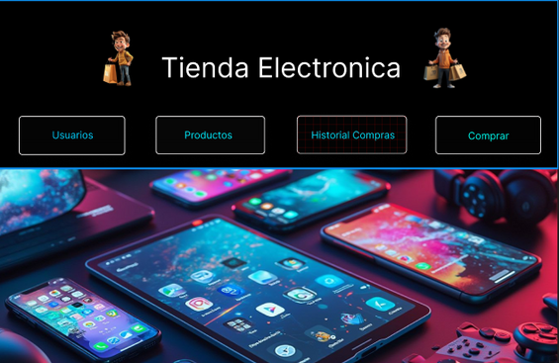
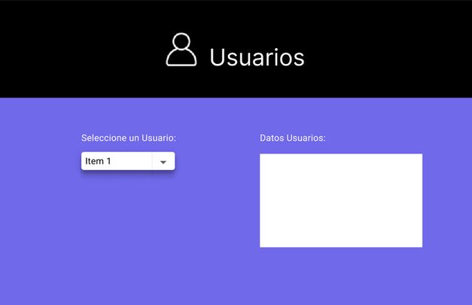
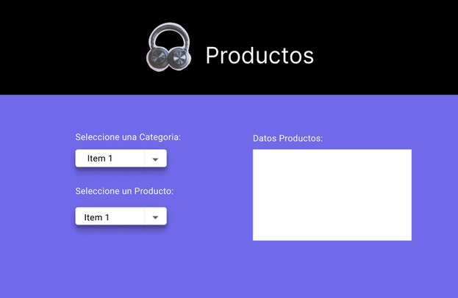
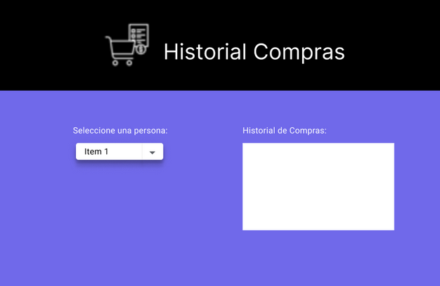
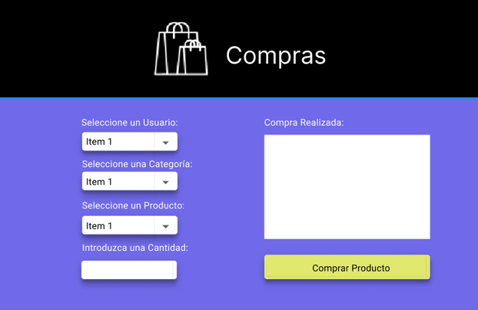
Imagenes del programa
05

Slide 11
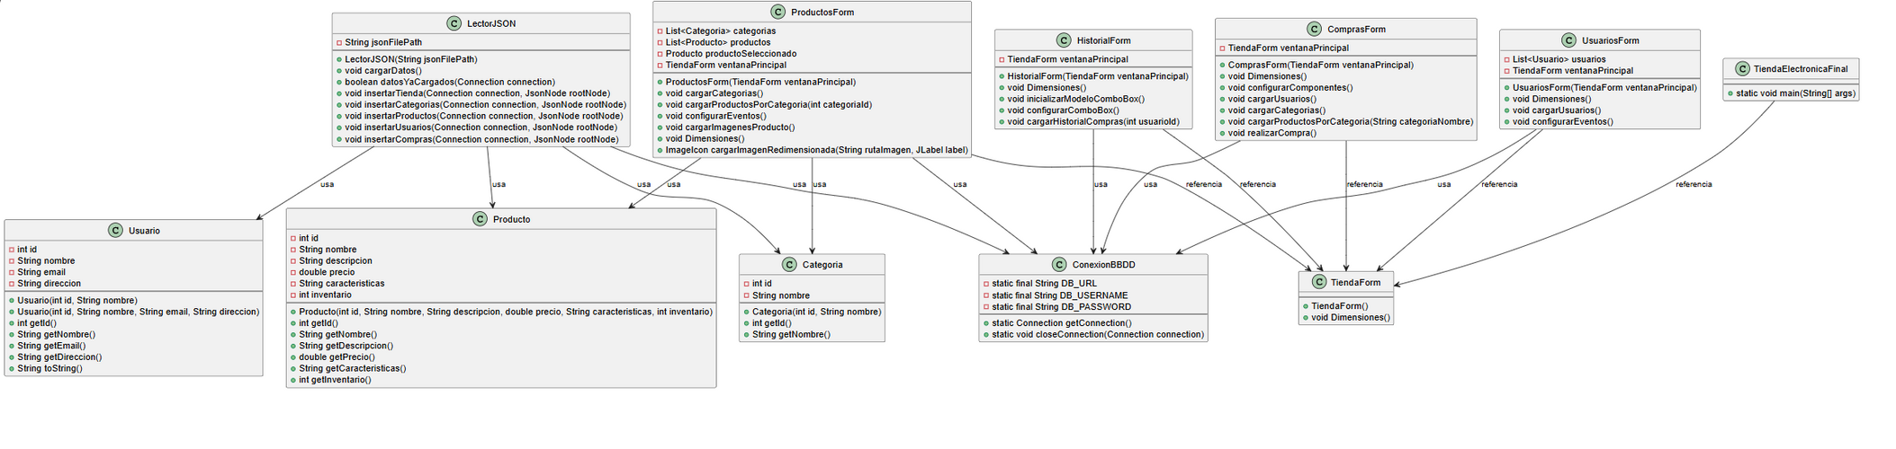
Diagrama de Clases
06

Slide 12
FIN

